Slide 1
1. Системаи электроэнергетикии Ҷумҳурии Тоҷикистон
СУҒД
НТМҶ
ВМКБ
ХАТЛОН

Slide 2
2. Системаи электроэнергетикии Ҷумҳурии Тоҷикистон
Системаи электроэнергетикии Ҷумҳурии Тоҷикистон ҳамчун системаи ягона фаъолият намуда, дар чор минтақаи кишвар, тибқи ҷойгиршавии ҷуғрофӣ Суғд (Шимол), Хатлон (Ҷануб), шаҳри Душанбе бо ноҳияҳои наздики он ва ноҳияҳои тобеи марказ пайваст аст. Бахши электроэнергия аз ҷониби 3 ҶСК БТ, ШИБ ва ШТБ, ки саҳмияҳои он ба Ҳукумати Ҷумҳурии Тоҷикистон тааллуқ доранд, идора карда мешавад.
Дар ҳамкории бахши хусусӣ ва ҲҶТ, тибқи шартномаи консесионӣ ба муҳлати 25 сол аз декабри соли 2002 то ин ҷониб системаи энергетикии Вилояти Мухтори Куҳистони Бадахшон ҳамчун як ширкати мустақил дар алоҳидагӣ фаъолият менамояд.

Slide 3
3. Санадҳои меъёрӣ-ҳуқӯқии танзимкунанда
Қонуни Ҷумҳурии Тоҷикистон «Дар бораи энергетика».
Қонуни Ҷумҳурии Тоҷикистон «Дар бораи сарфаҷуии энергия».
Қонуни Ҷумҳурии Тоҷикистон «Дар бораи иҷозатномадиҳӣ ба баъзе намудҳои фаъолият».
Қонуни Ҷумҳурии Тоҷикистон «Дар бораи истифодаи манбаъҳои барқароршавандаи энергия».
Қарорҳои Ҳукумати Ҷумҳурии Тоҷикистон.
Низомномаи Вазорати Энергетика ва захираҳои об ва ғайра.

Slide 4
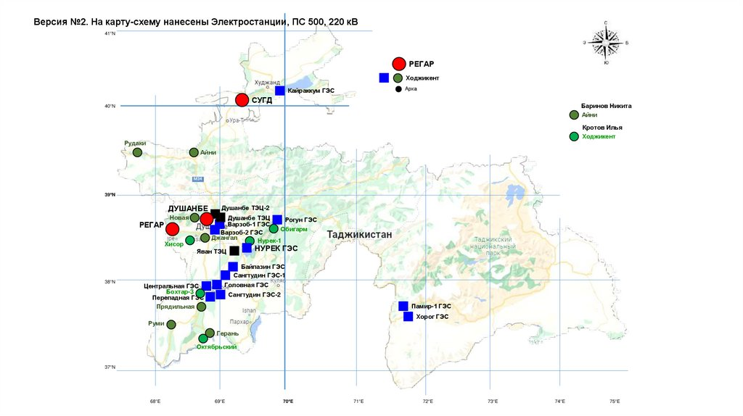
Харитаи неругоҳҳои барқи

Slide 5
5. ЗАХИРАҲОИ ГИДРОЭНЕРГЕТИКИИ ТОҶИКИСТОН
Дарёҳо ва Кӯлҳо | Иқтидори солона, МВт | Истеҳсоли солона, млрд. кВт.с
Панҷ | 14030 | 122,9
Ғунт | 2260 | 19,8
Бартанг | 2969 | 26,01
Ванҷ | 1191 | 10,34
Қизил-Су | 845 | 7,40
Язғулом | 1087 | 9,52
Вахш | 28670 | 251,15
Кофарниҳон | 4249 | 37,22
Қаро - Кӯл | 103 | 0,90
Сурхан - дарё | 628 | 5,50
Зарафшон | 3875 | 33,94
Сирдарё | 260 | 2,28
Ҳамагӣ | 60167 | 527,06
Панҷ, 23.2%
Сирдарё, 0.43%
Ғунт, 3.73%
Зарафшон, 6.38%
Бартанг, 4.93%
Сурхан-Дарё, 1.03%
Ванҷ, 1.96%
Қаро-кӯл, 0.17%
Кофарниҳон, 7%
Язғулом, 1.78%
Қизил-Су, 1.39
Вахш, 48%
Захираҳои гидроэнергетикии истифодашуда, 9 %
Захираҳои гидроэнергетикии истифоданашуда, 91 %
ЗАХИРАҲОИ ГИДРОЭНЕРГЕТИКӢ | МВт
Истифодашуда (аз ҳисоби иқтидорҳои мавҷуда) | 5406,06
Истифоданашуда | 54760,94
Ҳамагӣ | 60167

Slide 6
6. ЗАХИРАҲОИ ЭНЕРГЕТИКИИ ТОҶИКИСТОН
ЗАХИРАҲО | млн. т.у.т.
Газ | 1002,7
Нафт | 16,7
Конденсат | 37,3
Ангишт: | 264,3
Ангишти сиёҳтоб (Бурый уголь) | 58,9
Ангишти коксӣ (Коксующий уголь) | 895,8
Ангиштсанг (Каменный уголь) | 1 435,2
Анрасит | 252,2
Гидроэнергия | 64 828,7
Энергияи офтоб | 224 215,9
Биомасса | 198,5
Энергияи шамол | 7657,6
Энергияи офтоб, 75.52%
Гидроэнергия, 21.83%
Энергияи бодӣ, 2.58%
Биоэнергия, 0.07%

Slide 7
8. НИШОНДОДҲОИ БАЗАВӢ
Иқтидори нерӯгоҳҳои амалкунанда дар ҶСК «Барқи Тоҷик» (МВт)
Номгӯй | тех. № | Г-1 | Г-2 | Г-3 | Г-4 | Г-5 | Г-6 | Г-7 | Г-8 | Г-9
НБО-и Роғун | ГЭС-14 |  |  |  |  | 200 | 200
НБО-и Норак | ГЭС-7 | 335 | 335 | 335 | 335 | 320 | 335 | 335 | 335 | 335
НБО-и Бойғозӣ | ГЭС-8 | 150 | 150 | 150 | 150
НБО-и Сангтӯда-1 | ГЭС-11 | 167,5 | 167,5 | 167,5 | 167,5
НБО-и Сангтӯда-2 | ГЭС-12 | 110 | 110
НБО-и Сарбанд | ГЭС-5 | 35 | 35 | 35 | 45 | 49 | 49
НБО-и Шаршара | ГЭС-4 | 10,8 | 10,8 | 8,35
НБО-и Марказӣ | ГЭС-6 | 7,55 | 7,55
НБО-и Қайроккум | ГЭС-24 | 21 | 21 | 21 | 21 | 21 | 21
НБО-и Варзоб-1 | ГЭС-1 | 4,75 | 4,75
НБО-и Варзоб-2 | ГЭС-2 | 7,2 | 7,2
НБО-и Варзоб-3 | ГЭС-3 | 1,76 | 1,76
МБГ-и Ёвон | ТЭЦ-10 | 60 | 60
МБГ-и Душанбе-1 | ТЭЦ-9 |  |  |  | 35 | 35 | 42 | 86
МБГ-и Душанбе-2 | ТЭЦ-13 | 50 | 50 | 150 | 150

Slide 8
9. Неругоҳҳои барқии амалкунандаи ВМКБ
Помир 1 28 МВт
Хоруғ 9 МВт
Намангут 2,5 МВт
Тоҷикистон 1,5 МВт
Шуҷанд 0,64 МВт
Сипонҷ 0,18 МВт
Савноб 0,08 МВт
Техарв 0,4 МВт
Андарбак 0,35 МВт
Ванҷ 1,2 МВт
Калаи-Хумб 0,208 МВт
Хатфат 0,45 МВт
Неругоҳи Офтобӣ-1 0,2 МВт
Неругоҳи Офтобӣ-2 0,6 МВт
Умумӣ 44,79 МВт

Slide 9
9. НИШОНДОДҲОИ БАЗАВӢ
Иқтидори нерӯгоҳҳои амалкунанда дар ҶСК «Помир Энерҷӣ» (МВт)
№ | Номгӯи нерӯгоҳҳо | Иқтидори лоиҳавӣ | Иқтидори воқеӣ | Соли ба истифодадиҳӣ
1 | Помир | 28000 | 21000 | 1994,2005
2 | Хоруғ | 9 000 | 8 800 | 1970
3 | Намангут | 2 500 | 1 850 | 1974
4 | Ванҷ | 1 200 | 1 050 | 1968
5 | Тоҷикистон (Оқсу) | 1500 | 1200 | 1964 (2018 таҷдид.)
6 | Қалъаи-Хумб | 208 | 80 | 1959
7 | Шуҷанд | 832 | 550 | 1969
8 | Савноб | 80 | 40 | 1984
9 | Сипонҷ | 160 | 120 | 1992
10 | Андарбак | 300 | 260 | 1999
11 | Техарв | 360 | 300 | 1995
12 | Хатфат | 450 | 400 | 2020
13 | Нерӯгоҳи офтобӣ | 200 | 190 | 2020
 |  | 44790

Slide 10
7. Неругоҳҳои барқии амалкунанда
1. НБО Роғун 3 600 МВт (бо иқтидори 240-260 МВТ ист. дорад).
2. НБО Норак 3 000 МВт
3. НБО Бойғозӣ 600 МВт
4. НБО Сангтуда 1 670 МВт
5. Сангтуда 2 220 МВт
6. Сарбанд 270 МВт (то таҷдид 240 МВт буд, анҷоми таҷдид с. 2022)
7. НБО Шаршара 29,95 МВт
8. НБО Марказӣ 15,1 МВт
9. НБО Қайроқум 126 МВт (баъд аз таҷдид ба 174 МВт мерасад)
10. Силсила НБО Варзоб 26,42 МВт
11. МБГ 1 198 МВт
12. МБГ 2 400 МВт
13. ВМКБ 44,79 МВт
Умумӣ 5 600 МВт (бе назардошти НБО Роғун)

Slide 11
Насби нерӯгоҳҳои хурди бодӣ, офтобӣ ва биоэнергия дар минтақаҳо
11. НИШОНДОДҲОИ БАЗАВӢ
Иқтидори лоиҳавии нерӯгоҳҳои хурди барқӣ дар минтақаҳо
Ноҳияҳои тобеи ҷумҳурӣ, 45%
Вилояти Хатлон, 13%
Шумораи НБО-ҳои хурд дар минтақаҳо | Шумора | Иқтидори лоиҳавӣ, МВт
Ноҳияҳои тобеи чумҳурӣ | 129 | 8,8365
Вилояти Суғд | 76 | 9,0441
ВМКБ | 42 | 5,325
Вилояти Хатлон | 37 | 1,654
Ҳамагӣ | 284 | 24,8596
Вилояти Суғд, 27%
ВМКБ, 15%
Нерӯгоҳҳои хурди офтобӣ
Минтақаҳо | Иқтидори лоиҳавӣ, кВт
Ноҳияҳои тобеи чумҳурӣ | 16,5
Вилояти Суғд | 3,7
ВМКБ | 54
Вилояти Хатлон | 44,55
Нерӯгоҳҳои хурди бодӣ
Минтақаҳо | Иқтидори лоиҳавӣ, кВт
ноҳияи Шамсиддин Шоҳин (Мискиобод) | 2,5
ноҳияи Файзобод (Бунгакиён) | 1
ноҳияи Файзобод (Учкул) | 1,6
Биоэнергия
ноҳияи Муъминобад | 11
ноҳияи Кӯлоб | 12,2
ноҳияи Ховалинг | 10,3
ноҳияи Ваҳдат | 9,6
ноҳияи Шамсиддин Шоҳин | 8
Ҳамагӣ
174,95 кВт
Офтобӣ
118,75 кВт
Биоэнергия
51,1 кВт
Бодӣ
5,1 кВт

Slide 12
12. Маълумот оид ба додани шартҳои техникӣ
Бояд таззакур дод, ки ҳамасола дар натиҷаи зиёд гардидани пайвастшавиҳои нав ба нав тибқи шартҳои техникӣ ҳаҷми истифодабарии энергияи барқ низ зиёд шудаистодааст.
Суръати пайвастшавии иқтидорҳои истифодашаванда нисбат ба иқтидорҳои истеҳсолшаванда назаррас зиёд мебошад.
Дар мавсими тирамоҳ зимистони солҳои 2022 -2023 шумораи 1 657 адад шартҳои техникӣ бо тавоноии 174,5 МВт ва дар ҳамин давраи солҳои 2023-2024 бошад шумораи 1 738 адад шартҳои техникӣ бо тавоноии 256,1 МВт дода шудааст.
Аз тавоноии умумии тибқи шартҳои техникӣ додашуда зиёда аз 70%-и онҳо ба системаи энергетикӣ пайваст шудаанд.

Slide 13
12. Маълумот оид ба афзоиши шумораи муштариён.
Шумораи муштариён дар соли 2014 умумӣ 1 227 308 ададро ташкил дода буд, ин рақам ба 1 апрели соли 2024 ба 1 881 676 расидааст, ки афзоиш дар ин давра 654 368 адад (ё 53,3 %)-ро ташкил медиҳад.
Дар давраи мазкур шумораи муштариёни
-гуруҳи 1: корхонаҳои саноатӣ ва ба онҳо баробаркардашуда 35 750 адад (76,3 %);
-гуруҳи 2: соҳаи буҷет ва хоҷагии комуналӣ 9 459 адад (ё 136 %);
-гуруҳи 3: пойгоҳҳои обкашӣ, насосҳои обгузар ва чоҳҳои амудӣ 7 348 адад (155,8 %);
-гурӯҳи 4: аҳолӣ бошад 496 040 адад (52,3 %) зиёд шудааст.

Slide 14
Истеҳсол, истифодабарӣ ва талафот
№ |  | 2021 | 2022 | 2023
1 | Истеҳсоли умумии энергияи барқ дар ҷумҳурӣ | 20 594 658 468 | 21 367 065 963 | 21 826 706 029
2 | Энергияи барқи аз дигар давлатҳо воридшуда, ҳамагӣ | 883 366 410 | 797 292 440 | 945 038 374
3 | Энергияи барқи умумии ба дигар давлатҳо интиқолшуда | 3 302 614 700 | 3 337 345 506 | 3 606 569 135
4 | Энергияи барқи умумии фоиданок | 12 901 679 754 | 13 726 334 494 | 14 231 378 896
5 | Энергияи барқи барои эҳтиёҷоти худии МБГ-ҳо, НБО - ҳо ва шабакаҳои барқии ҷумҳурӣ сарфшуда (БТ+ШИБ+ШТБ+ПЭ) | 347 284 787 | 349 756 959 | 311 639 603
6 | Ҳамагӣ талафоти системаи энергетикии ҷумҳурӣ | 4 900 740 210 | 4 750 921 104 | 4 644 990 336
 |  | 22,82% | 21,43% | 20,40%

Slide 15
14. Андешидани тадбирњои амалї дар самти бунёди неругоњњои офтобї дар минтаќањои кишвар
ЊОЛАТИ ИЉРО:
Барои омодасозии АТИ лоињаи сохтмони неругоњи барќи офтобии хусусї дар вилояти Суѓд (бо иќтидори 200 МВт) 17.02.2023 бо Консорсиуми ширкатњои JURU Energy Limited (Британияи Кабир) ва Rina Consulting (Италия) шартнома ба имзо расонида шуда, корњои омодасозии АТИ лоиња моњи марти соли 2024 ба анљом мерасад.
Барои омодасозии њисоботи экологї ва иљтимоии лоиња 21.08.2023 бо ширкати муштараки Vista Environment AB ва Safeguard Sustainability AB шартнома ба имзо расонида шуда, корњои омодасозии њуљљатњои лоиња моњи феврали соли 2024 ба анљом мерасад.
Санаи 20.09.2023 бо ширкати муштараки JV Ernst and Young Advisoty LLS, Juru Limited ва Dentons Europe LLP барои пешнињоди хизматрасонињои транзаксионї шартнома ба имзо расонида шуд.
Бо ширкати аморотии Масдар барои татбиќи лоињаи сохтмони неругоњи барќи офтобї бо иќтидори 500 МВт (дар марњилаи якум) Ёддошти тафоњум ба имзо расид. Айни замон, корњои омўзишї оѓоз гардидаанд.

Slide 16
4.3. ВАЗИФАЊО – иљро ва татбиќи сариваќтии лоињањо, наќшаю чорабинињо дар соњањои энергетика, захирањои об ва нафту газ
Таќвият бахшидани корњо дар доираи лоињањои амалкунандаи соња, аз љумла бунёди неругоњњои барќи обии «Роѓун», «Себзор» ва таљдиду азнавсозии неругоњњои барќи обии Норак, Ќайроќќум, Сарбанд, лоињаи “Азнавпайвастшавї ба низоми энергетикии Осиёи Марказї”, лоињаи минтаќавии интиќоли неруи барќи CASA-1000 ва сохтмони хати интиќоли барќи 500 кВ Роѓун-Сангтўда.
Ба роњ мондани њамкорињо бо созмонњои байналмилалї, институтњои молиявї ва шарикони рушд љињати љалби маблаѓњои грантї ва сармоягузории мустаќим барои маблаѓгузории иќтидорњои нави тавлиди «энергияи сабз» аз љумла, бо истифодаи захирањои офтобиву бодї.
Барои бењтар кардани таъминоти ањолї ва саноати кишвар бо энергияи барќи доимї тезонидани корњо дар самти тањия намудани асосноккунии техникї ва лоињакашии неругоњњои барќи обии «Шўроб» бо иќтидори 1000 мегаватт дар дарёи Вахш, «Санобод» бо иќтидори то 500 мегаватт дар се марњала дар дарёи Панљ – ќисмати ноњияи Рўшон ва «Чарсем» дар дарёи Ѓунди ноњияи Шуѓнон бо иќтидори 14 мегаватт, бо дарназардошти бунёди хатти интиќоли барќ ва дигар инфрасохтори зарурии интиќол ва таќсимоти барќ.
Љињати кам кардани талафоти энергияи барќ, вусъат бахшидани корњо дар самти татбиќи лоињањои кам намудани талафоти нерўи барќ дар шањрњои Кўлоб, Бохтар, Душанбе, Панљакент, Истаравшан, Исфара, Конибодом, Бустон ва ноњияи Данѓара.

Slide 17
РӮЙХАТИ ЛОИҲАҲОИ БА НАҚША ГИРИФТАШУДА ДАР ШАБАКАҲОИ БАРҚӢ
# | ЭЛЕКТРОСЕТЕВОЙ ОБЪЕКТ | ГОД ВВОДА В ЭКСПЛУАТАЦИЮ | СООТВЕСТВУЮЩИЙ ПРОЕКТ | ГОД ИССЛЕДОВАНИЯ
1 | ВЛ-500 кВ ПС Регар -500- ПС Душанбе-500 | 2023-2024 | Усиление участка Душанбе 500- Регар 500 | 2030
2 | ВЛ-500 кВ ПС Сугд-500- ПС Датка (Кыргызстан) | 2023-2024 | CASA 1000 | 2030
3 | ПС Сангтуда (Конверторная) 500/220/35 кВ | 2023-2024 | CASA 1000 | 2030
4 | HDVC-500 кВ ПС Сангтуда (Конверторная) –ПС Наушера (Афганистан) | 2026-2030 | CASA 1000 | 2030
5 | ВЛ-500 кВ ПС Регар-500- ПС Сангтуда | 2023-2024 | CASA 1000 | 2030
6 | ВЛ-220 кВ ПС Сангтуда ГЭС-1- ПС Сангтуда | 2023-2024 | CASA 1000 | 2030
7 | ВЛ-220 кВ ПС Герань -ПС Сангтуда (Конверторная) | 2023-2024 | CASA 1000 | 2030
8 | ПС Бахористон 220/110/10 кВ | 2024-2025 | Северная зона | 2030
9 | ПС Сайхун 500/220/10 кВ | 2025-2026 | Северная зона | 2030
10 | ВЛ-500 кВ ПС Сайхун 500 – ПС Сугд-500 | 2025-2026 |  | 2030
11 | ВЛ-500 кВ ГЭС Рогун– ПС Сангтуда (Конверторная) | 2024-2025 | ГЭС Рогун | 2030
12 | ВЛ-220 кВ ГЭС Рогун– ПС Рогун (две линии) | 2025 | ГЭС Рогун | 2025
13 | ВЛ-500 кВ ГЭС Рогун– ПС Сайхун 500 | 2027-2028 | ГЭС Рогун | 2030
14 | Замена трансфорамторов ПС Сугд на суммарной мощность 802 МВА | 2027 |  | 2025
15 | Строит-во линии ПС Сугд-ПС Сырдарья lдлина -24 км, тип проводника AC-400) | 2026 | Подключение к ОЭС ЦА | 2025
16 | ГЭС на реке Зарафшан (ГЭС Фонадрье135MВт и ГЭС Яван 170МВт) – power will be evacuated to SS Rudaki via a 220kV OHL with length 20-25 km, type of conductor ACO-400 Will be evacuated to UZB |  | ГЭС Яван ГЭС Фондарье | 2030 2035
17 | Станции ВИЭ (ВЭС с Pnom = 700MВт) | 2024-2025 | Северная зона | 2025 2030
Notes:
[ Please note projects on the 110kV have not been shown on this slide]. This is a list of planned projects with their expected year of commissioning period. The projects have been modelled to assess their impact in the network so that our recommendations are comprehensive. However, where we assessed other alternatives similar benefits and yet of least cost these are rather proposed.
VRE plants are modeled at transmission substation level, using plant capacities and locations as stated in the world bank report and the USAID RE Zones study report

Slide 18
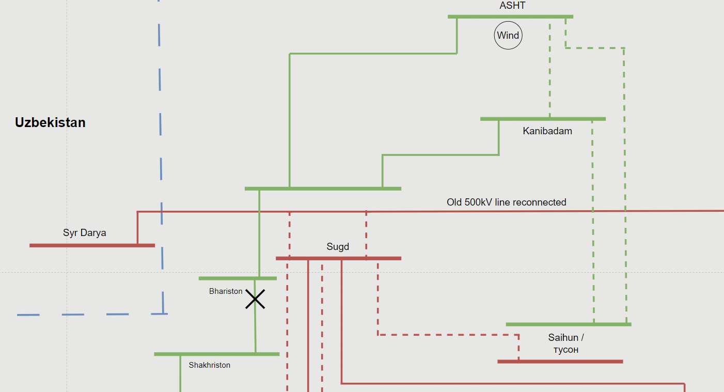
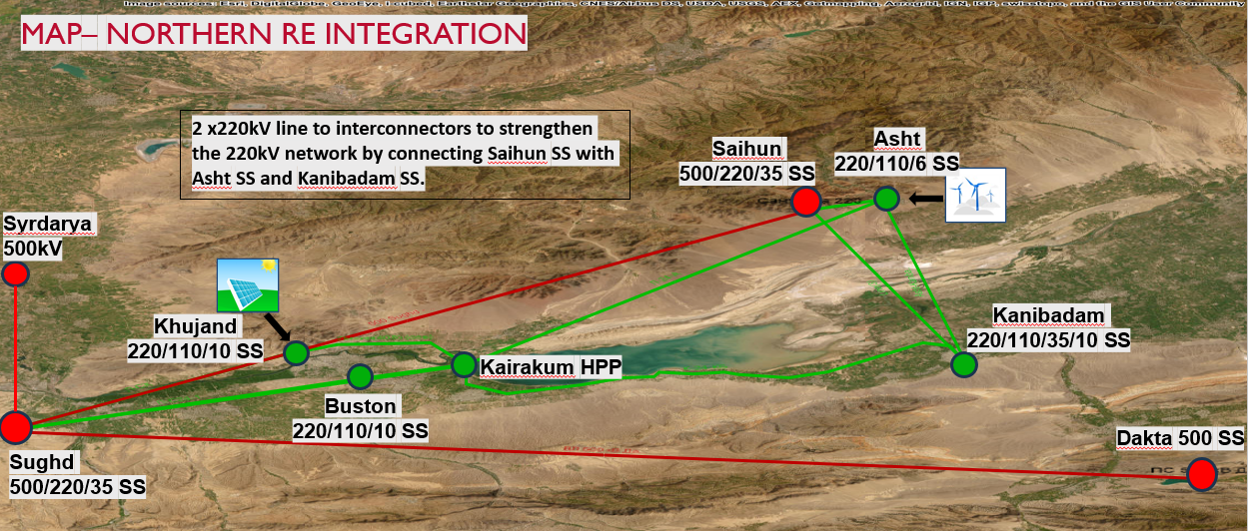
Интегратсияи виэ дар шимол
Барои ҳамгироии устувор навсозии шабакаҳо зарур аст
Тавсияҳо оид ба ҳамгироӣ дар минтақаи участкаи ПС Искодар:
:
Модернизатсияи Пс Искодар варианти пешниҳодшуда
Хатти дуюми ВЛ-220 ПС Искодар ПС Рудаки варианти пешниҳодшуда
Тавсияҳо оид ба ҳамгироӣ Дар минтақаи Қитъаи Нерӯгоҳи Барқи Обии Қайроққум:
ВЛ – 220 ПС Ашт – ПС Конибодом: 60 км варианти пешниҳодшуда
Вл – 500 ПС Суғд-Пс Сайхун: 50 км лоиҳаи нақшавӣ
ПС 500 кВ Сайҳун
Notes:
Integration of solar PV and wind requires targeted investments in the network.
Introduction of the Saihun substation to integrate solar PV and wind in the Northern area.
Both RE integration options increase the flexibility of the power system and reduces overall losses
Creation of the Iskodar substation will also allow for the easy evacuation of, and low cost connections for, the Fon Yagnob, Fon Darya, and Yavon hydro power plants, in addition to the RE investments near Rudaki.
Integration of solar PV and wind requires targeted investments in the network.
Upgrade of the Iskodar substation to 500kV to integrate solar PV from Rudaki
Add second 220kV line from Rudaki to Iskodar to assist with evacuating new RE from Rudaki region.
Both RE integration options increase the flexibility of the power system and reduces overall losses
Add second 220kV Line from Iskodar to Rudaki
Option to Install at 500kV and operate at 220kV (for future growth)
This may be needed with the additional hydro’s in the region here.

Slide 19
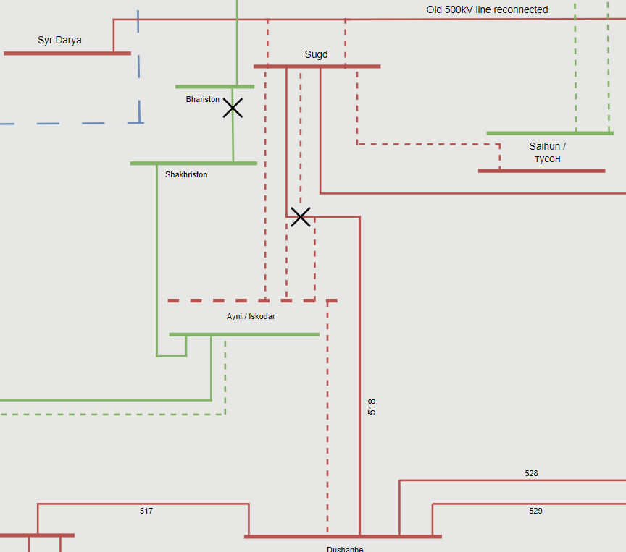
ВАРИАНТИ ПЕШНИҲОДШУДАИ ТАҚВИЯТИ ТРАНЗИТИ ШИМОЛ-ҶАНУБ
Дар айни замон, ноҳияҳои Шимол - Ҷануб бо як хатти интиқоли барқ бо шиддати 500 кВ пайваст карда шудаанд.
Дар айни замон, он дар давраи авҷи кор хеле зиед аст.
Вазъияти ба вуҷуд омада ба системаи энергетикӣ таъсири манфӣ мерасонад:
Талафоти баланд
Амнияти истеъмолкунандагон дар шимол таъмин карда нашудааст
Пас аз оғози истифодаи CASA-1000 хатари воридоти Қирғизистон ба миен меояд.
Вариантҳои схемаҳои тақвият:
Ангуштарин дар қитъаи ПС Сирдаре (0.8 mUSD) ВЛ-500 ПС Суғд-ПС Сирдаре ва навсозии ПС Искодар
Хатти дуюми ПС Суғд ПС Душанбе
ВЛ-500 ПС Суғд-ПС Роғун
Notes:
If the option is to add a second line from Sugd – Dushanbe, then two lines below will be needed.
- Add Iskodar – Sugd Line: 106 km
- Add Dushanbe Iskodar Line: 106 Km
In all options, the Iskodar substation is needed, for various reasons not only the North South vulnerability:
- LILO Existing Dushanbe – Sugd Line: 212 km
- 2 x 167 MVA 500/220/10kV transformers

Slide 20
ҲАДАФҲО ВА НИШОНДОДҲОИ РУШДИ СОҲАИ ЭЛЕКТРОЭНЕРГЕТИКА
8.4. Ҳадафҳои рушди соҳаи электроэнергетика дар Страгияи миллии рушди Ҷумҳурии Тоҷикистон барои давраи то соли 2030
БАЛАНД БАРДОШТАНИ ИЌТИДОРЊО ТО
10 ГВт
ПАСТ НАМУДАНИ ТАЛФОТИ ЭНЕРГИЯИ БАРЌ ТО 10 %
ТАЪМИНИ БОСУБОТИ НЕРЎИ БАРЌ БАРОИ АХОЛИ ВА ИЌТИСОДИЁТИ КИШВАР
СОДИРОТИ ЭНЕРГИЯИ БАРЌ ТО
10 млрд. кВт/соат
ДИВЕРСИФИКАТСИЯИ САРЧАШМАИ ТАВЛИДИ ЭНЕРГИЯИ БАРЌ ТО10%
АЗ ЊИСОБИ МАЪБАЊОИ БАРЌАРОРШАВАНДА (офтобї, шамолї, обии хурд) ИСТЕЊСОЛ ВА САРФАЉУЇ
500 млн.. кВт. соат СОЛОНА
НИШОНДИҲАНДАҲОИ АСОСИИ РУШД
Расидан ба истиқлолияти энергетикӣ аз ҷониби Ҳукумати Ҷумҳурии Тоҷикистон ҳамчун яке аз се ҳадафи стратегӣ дар доираи Стратегияи Миллии Рушд то соли 2030 муайян карда шудааст. Дар Стратегияи Миллии Рушди Тоҷикистон то соли 2030 дар бахши энергетика нишондиҳандаҳои асосӣ муайян карда шудаанд -10/10/10/10-500, ки афзоиши иқтидорҳои лоиҳавии низоми энергетикаи кишвар то 10 ГВт, коҳиш додани талафоти техникӣ ва тиҷоратӣ дар шабакаҳо то 10%, афзоиши содироти солонаи энергияи барқ ​​дар як сол то 10 миллиард кВт.соат, диверсификатсияи иқтидорҳои низоми электроэнергетикаи ҷумҳурӣ аз дигар намуди манбаъҳои тавлид то 10 фоиз ва гирифтани иловагӣ беш аз 500 миллион кВт / соат. соат дар як сол аз ҳисоби манбаъҳои барқароршавандаи энергия ва истифодаи технологияҳои каммасраф.

Slide 21
4. Харитаи НЕРӮГОҲҲОИ МАВҶУДА ВА БА НАҚША ГИРИФТАШУДАИ ТОҶИКИСТОН
Қазоқистон
Захираҳои гидроэнергетикии Ҷумҳурии Тоҷикистон
Хитой
Ӯзбекистон
Қирғизистон
Эрон
Ҳиндустон
Афғонистон
Покистон

Slide 22
Ташаккур ба диққататон!

